Slide 1













Kementerian Pendidikan
Dasar dan Menengah
Pola Pikir
Bertumbuh
Modul Umum

Slide 2
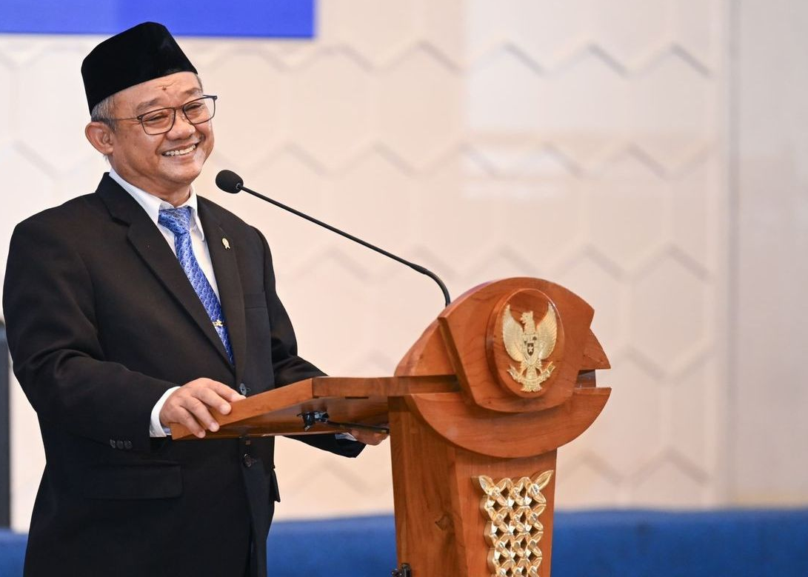
“Kalau orang berpikir dengan Growth Mindset maka dia yakin masalah yang hanya sedikit itu jalan keluarnya banyak. Karena itu jangan menyerah, jangan putus asa, yakinlah ada jalan keluarnya.
Prof. Abdul Mu’ti
Mendikdasmen RI

Slide 3









Kementerian Pendidikan
Dasar dan Menengah
Latar Belakang
Hasil Survey Mindset dalam PISA 2018
Indonesia termasuk 1 dari 6 negara yang memiliki % murid yang Growth Mindset di bawah 40% (29%, nomor 3 dari bawah)
Ada korelasi positif antara jumlah murid yang Growth Mindset dengan hasil akademik di suatu negara.

Slide 4



Kementerian Pendidikan
Dasar dan Menengah
DAFTAR ISI MODUL
Pola Pikir Bertumbuh
01
Konsep Pola Pikir Bertumbuh
02
Pola Pikir Bertumbuh untuk Pembelajaran Mendalam
03
Pola Pikir Bertumbuh untuk Kreativitas
04
Pola Pikir Bertumbuh untuk Pengetahuan Nilai & Karakter
05
Penugasan
06
Kegiatan Pembelajaran

Slide 5

01
Konsep Pola Pikir Bertumbuh

Slide 6
Kementerian Pendidikan
Dasar dan Menengah
Pola Pikir adalah Segalanya
Pola Pikir
Tindakan
Hasil
Pola Pikir akan mendikte “tindakan” yang dilakukan serta akan menentukan “hasil” yang diperoleh.

Slide 7
Kementerian Pendidikan
Dasar dan Menengah
Pola Pikir ‘lebih penting’ dari Ketrampilan
Pola Pikir (Mindset) adalah “fondasi” dari Ketrampilan (Skillset) dan Alat (Toolset).
Pola Pikir merupakan “cara melihat dan cara berpikir” saat menghadapi masalah.
Berperan untuk “memperluas” cara seseorang dalam melihat dan berpikir.
Alat
Ketrampilan
Pola Pikir

Slide 8
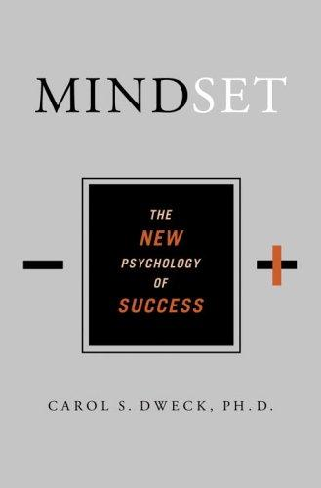
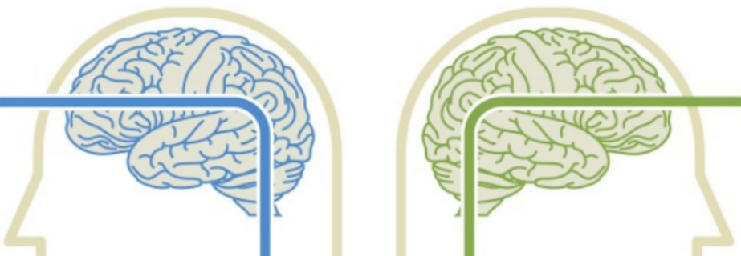
Kementerian Pendidikan
Dasar dan Menengah
Mengapa Manusia Berbeda-beda?
Pola Pikir (Mindset) : Kumpulan Keyakinan yang akan menentukan cara seseorang melihat dan berpikir terhadap sebuah kejadian atau peristiwa.

Slide 9
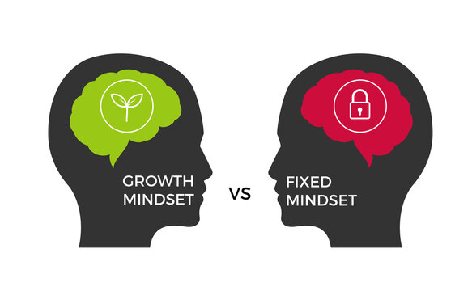
Kementerian Pendidikan
Dasar dan Menengah
Jenis-Jenis Pola Pikir
Keyakinan bahwa kecerdasan dan ketrampilan bersifat tetap yang tidak banyak bisa diubah.
Keyakinan bahwa kecerdasan dan ketrampilan bisa dikembangkan lewat belajar dan berusaha

Slide 10
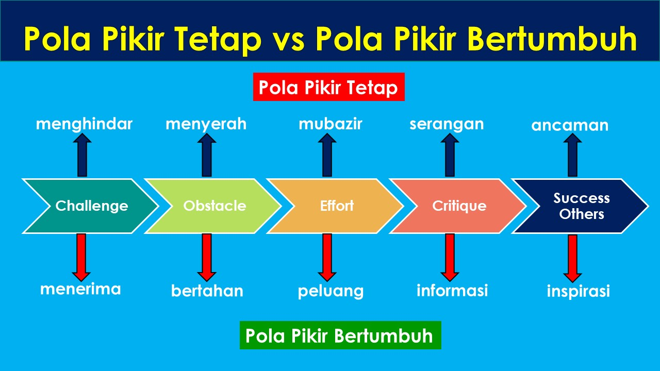

Kementerian Pendidikan
Dasar dan Menengah

Slide 11
Kementerian Pendidikan
Dasar dan Menengah
Dari Pola Pikir Tetap 🡺 Pola Pikir Bertumbuh
Belajar cara mengenali Suara PPT
Sadari bahwa kita punya "pilihan"
"Berbicara kembali" dengan Suara PPB
Melakukan aksi sesuai dengan Suara PPB
Suara yang menimbulkan ‘kekhawatiran’ dalam menghadapi tantangan dan kesulitan.
Suara yang menimbulkan ‘optimisme’ dalam menghadapi tantangan dan kesulitan.

Slide 12
Kementerian Pendidikan
Dasar dan Menengah
Suara Pola Pikir Tetap | Suara Pola Pikir Bertumbuh
Kalau saya gagal berarti saya tidak mampu. | Kalau saya gagal berarti saya harus belajar lalu mencoba lagi.
Saya akan menolak saat menerima tugas yang belum pernah saya kerjakan sebab resiko untuk gagal akan besar. | Saya akan menerima pekerjaan yang belum pernah saya kerjakan sebab ini adalah peluang untuk belajar dan mengembangkan potensi diri.
Kesalahan menunjukkan kelemahan saya sehingga harus dihindari demi menjaga nama baik | Kesalahan merupakan sebuah proses belajar dan peluang untuk meningkatkan potensi diri.
Saya hanya bagus dalam bidang tertentu saja dan tidak untuk bidang lainnya | Saya bisa belajar apapun juga yang saya mau termasuk hal-hal yang sangat sulit sekalipun.
Kecerdasan dan kemampuan adalah segalanya dan akan menjadi faktor yang menentukan sukses tidaknya. | Belajar dan berusaha adalah faktor kunci yang akan menentukan sukses tidaknya seseorang

Slide 13


Kementerian Pendidikan
Dasar dan Menengah
Intervensi Pola Pikir
Riset yang dilakukan di The Project of Education Research That Scales menunjukkan bahwa Intervensi Pola Pikir telah memberikan hasil yang sangat baik dalam meningkatkan prestasi akademik murid. Intervensi ini menjadi alternatif dari Intervensi yang dikenal dengan “The Sense of Purpose Intervention”.

Slide 14
Kementerian Pendidikan
Dasar dan Menengah
Prosedur Intervensi Pola Pikir
Saat melihat ada murid yang mau menyerah ketika menemui tantangan atau kesulitan, segera dorong dia untuk mencoba lagi.
Pada saat murid mau mencoba lagi segera beri "pujian proses" karena telah mau berusaha.
Lalu jelaskan kepada murid tsb tentang PPT dan PPB dan perbedaan utamanya pada saat menghadapi tantangan dalam belajar.
Jelaskan kepada murid bahwa berbuat salah merupakan cara otak untuk belajar dan berkembang.

Slide 15
Kementerian Pendidikan
Dasar dan Menengah
Komunitas Belajar
Murid
Membangun Komunitas Belajar merupakan fondasi utama untuk mengembangkan PPB di sekolah yang terdiri dari beberapa macam hubungan yaitu : hubungan guru dengan murid, hubungan guru dengan orangtua serta hubungan guru dengan guru. Hubungan guru dan murid adalah yang sangat penting sebab ini adalah proses awal dari pembentukan PPB di dalam kelas.
Guru
Orang Tua
Kolega

Slide 16
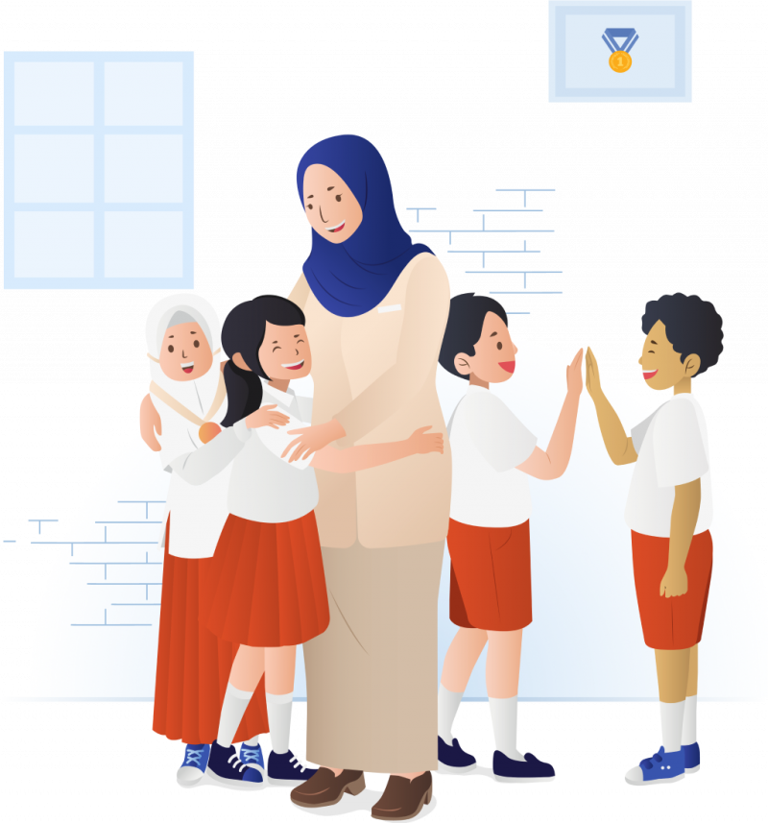
Kementerian Pendidikan
Dasar dan Menengah
Hubungan Guru dan Murid
    Murid mengetahui bahwa gurunya yakin kepada kemampuan muridnya dalam belajar
    Murid menghormati dan menyukai gurunya
    Murid mau meminta masukan dari gurunya
    Murid sadar bahwa nilai akademik yang diperoleh tidak lebih penting dari pada perkembangan diri mereka sendiri
    Murid merasa aman dengan gurunya

Slide 17
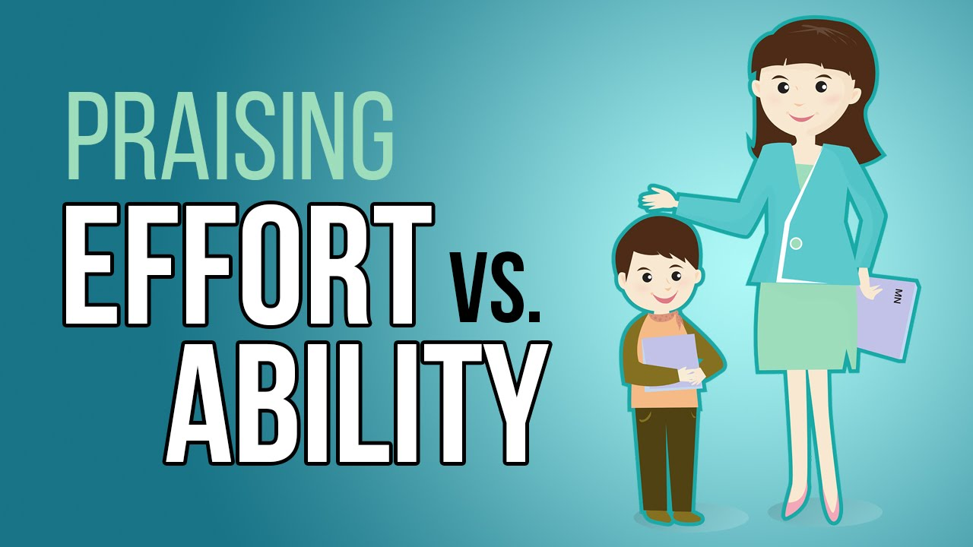
Kementerian Pendidikan
Dasar dan Menengah
Pujian Pribadi vs Pujian Proses
Cara guru memberi pujian atau kritik juga menjadi faktor yang sangat menentukan tipe pola pikir yang akan terbentuk pada muridnya. Dua pujian berikut ini ternyata memberi dampat yang sangat berlawanan.
“Kamu pasti pintar” (Pujian Pribadi) dan “Kamu pasti sudah bekerja keras” (Pujian Proses).

Slide 18
Kementerian Pendidikan
Dasar dan Menengah
Pujian Pribadi | Pujian Proses
Kamu memang berbakat dalam Matematika | Kamu butuh materi Matematika yang akan menantang otakmu
Kamu pintar sekali | Kamu telah menggunakan strategi yang tepat untuk menjawab soal ini
Kamu anak yang baik | Kamu patut diapresiasi untuk usahamu yang sangat baik.
Wow, kamu seorang seniman yang luar biasa | Kamu telah memperlihatkan hasil latihan melukismu selama ini.
Kamu memang terlahir menjadi seorang penulis | Kamu mampu memilih kata-kata yang sangat baik dalam tulisanmu

Slide 19
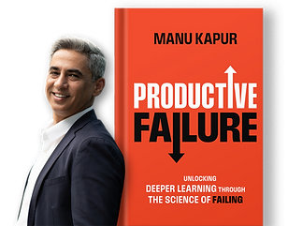
Kementerian Pendidikan
Dasar dan Menengah
Productive Failure
Prof Manu Kapur dari HK Institute of Education telah melakukan penelitian yang mendalam dan membuktikan bahwa bila murid diberi kesempatan untuk mencoba dan berjuang dalam memecahkan masalah dan mencari solusi, mereka akan lebih mudah memahami dan bisa menerapkan informasi yang mereka dapatkan selama dalam perjuangan itu di kesempatan berikutnya. Inilah prinsip PPB.

Slide 20
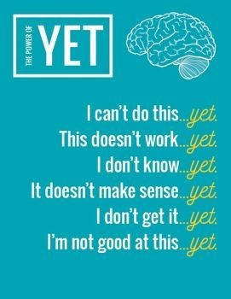
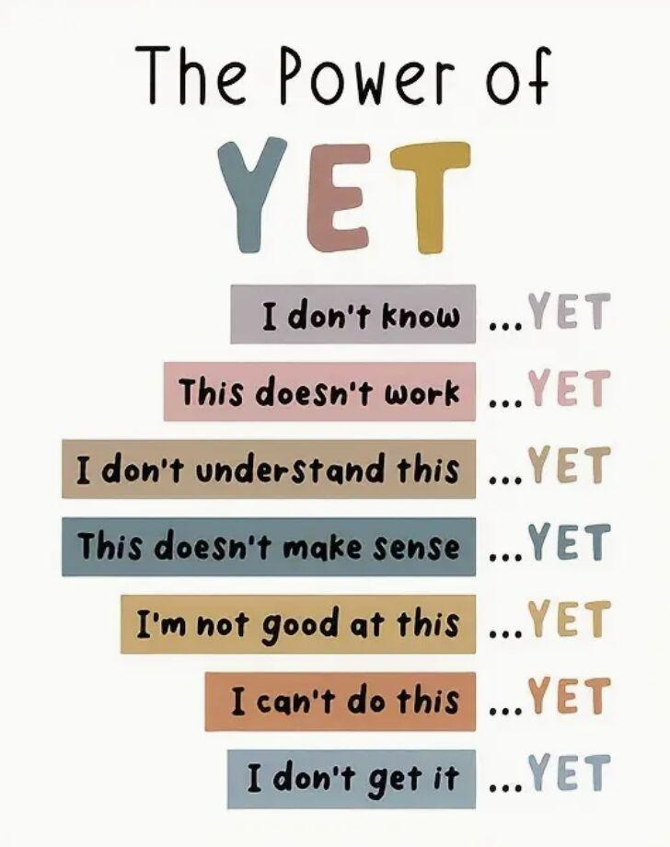
Kementerian Pendidikan
Dasar dan Menengah
The Power of YET
Penambahan kata ‘YET’ dalam sebuah kalimat negatif ternyata mampu mengubah maknanya dari “tidak menjadi belum” sehingga terbuka peluang untuk mencoba lagi dan meraih sukses. Inilah prinsip utama dari Pola Pikir Bertumbuh yang sangat berlawanan dengan prinsip Tyranny of NOW yang menutup peluang untuk mencoba lagi sehingga mendorong terbentuknya Pola Pikir Tetap.

Slide 21
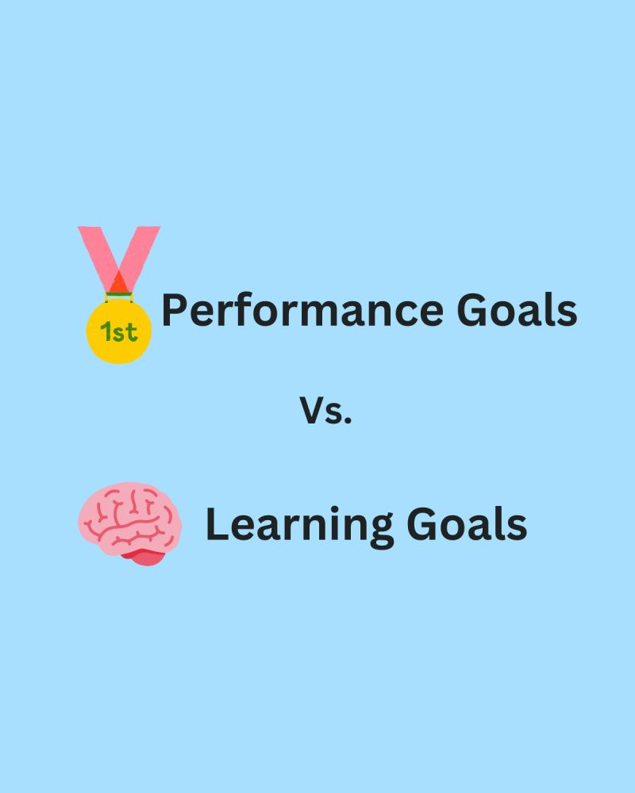
Kementerian Pendidikan
Dasar dan Menengah
Target Performa vs Target Pembelajaran
Di dalam ruang kelas ada 2 target yaitu :
Target Performa : untuk membuat seseorang terlihat pintar seperti mendapatkan Nilai A untuk Bahasa Inggris.
Target Pembelajaran : untuk membantu seseorang untuk belajar seperti : mampu untuk berkomunikasi dalam Bahasa Inggris.
Prof. Carole Ames dari MSU telah membuat metode TARGET untuk membedakan kelas dalam 6 dimensi.

Slide 22
Kementerian Pendidikan
Dasar dan Menengah
Dimensi | Deskripsi | Target Performa | Target Pembelajaran
Task (Tugas) | Jenis tugas yang diberikan kepada murid | Tugas terlalu mudah dan kebanyakan berbentuk hafalan | Tugas bervariasi dari yang mudah hingga yang sulit dan menantang
Authority (Otoritas) | Peran murid dalam membuat sebuah keputusan | Guru memberikan pentunjuk yang jelas untuk mengerjakan tugas | Guru hanya memberi petunjuk awal dan selanjutnya murid harus mencari cara untuk mengerjakan tugas
Recognition (Pengakuan) | Pengakuan yang diberikan | Murid dihargai karena sudah mengerjakan dan mengumpulkan tugas | Murid dihargai karena sudah menunjukkan usaha dan strategi dalam mengerjakan tugas
Grouping (Kelompok) | Pengelomppokkan murid | Murid dikelompokkan berdasarkan kemampuannya sehingga terjadi kompetisi yang keras | Murid dikelompokkan berdasarkan minat dan cara belajarnya sehingga mereka bisa berkolaborasi dengan baik
Evaluation (Evaluasi) | Menilai proses dan hasil belajar | Penilaian dilakukan secara umum dan lebih mengutamakan hasil akhir yang diperoleh murid | Penilaian dilakukan secara individu dan mengutamakan kemajuan dan perkembangan dari setiap murid
Time (Waktu) | Waktu untuk belajar | Batasan waktu untuk mengerjakan tugas diberikan secara ketat dan kaku. | Batasan waktu untuk mengerjakan tugas bervariasi, penguasaan materi lebih penting dari pada kecepatan.

Slide 23
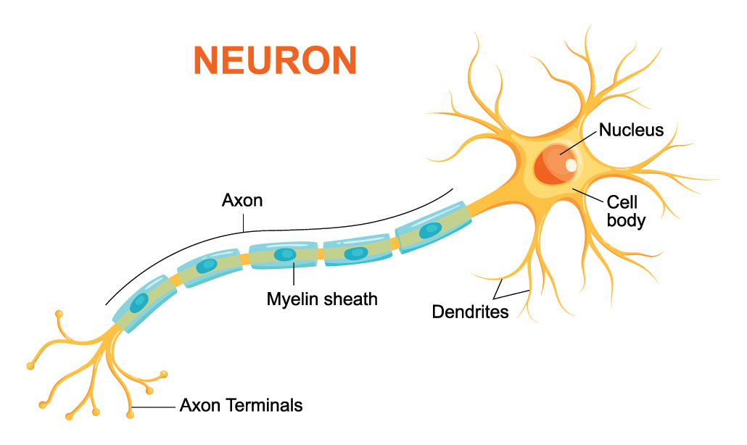
Kementerian Pendidikan
Dasar dan Menengah
Pembelajaran Berbasis Otak
Pola Pikir Bertumbuh memiliki “fondasi ilmiah yang sangat kuat yaitu Neurosains. Murid yang mengalami kesulitan dalam belajar tapi terus bertahan dan mencoba lagi ternyata akan memicu aktivitas otak sehingga membuat proses belajar berjalan dengan lebih baik dan efektif.

Slide 24

Kementerian Pendidikan
Dasar dan Menengah
Mathematical Mindset
Prof Jo Boaler dari Stanford University telah membuktikan bahwa murid yang melakukan kesalahan dalam menjawab soal Matematika lalu mencoba lagi dapat memicu aktifitas otaknya. Hal ini tidak terjadi bila murid bisa menjawab soal secara benar dengan mudah. Prinsip inilah yang dikembangkan Boaler menjadi Mathematical Mindset.

Slide 25
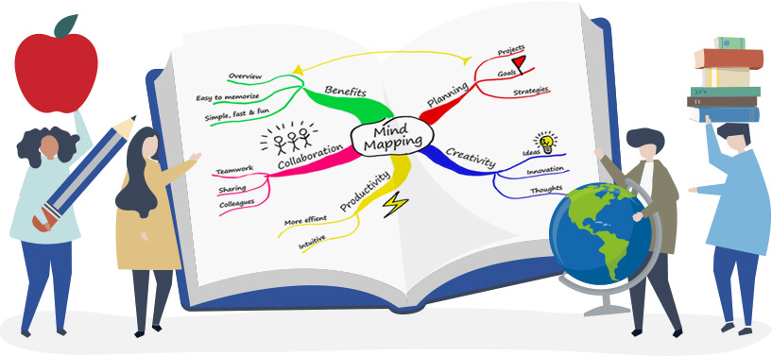
Kementerian Pendidikan
Dasar dan Menengah
Peta Pikiran (Mind Map®)
Peta Pikiran yang diciptakan oleh Prof Tony Buzan merupakan sebuah Alat Belajar (Learning Tool) yang sesuai dengan cara kerja alami otak sehingga sangat tepat untuk digunakan dalam PM.

Slide 26
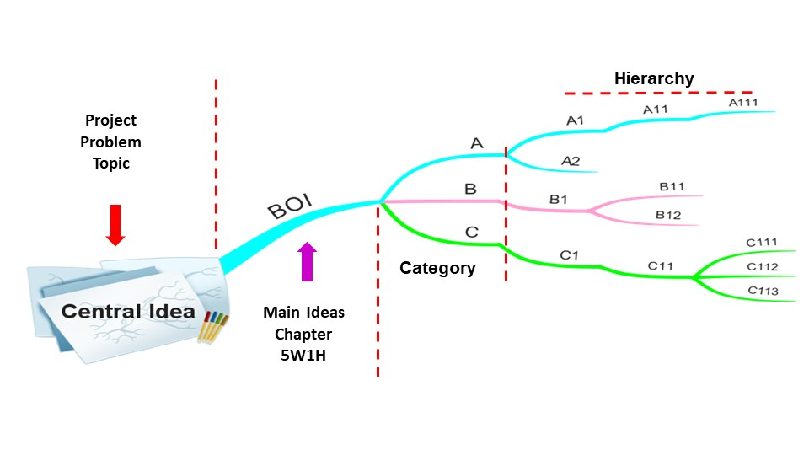
Kementerian Pendidikan
Dasar dan Menengah
Menyusun Peta Pikiran
Proses penyusunan Peta Pikiran dimulai dari tengah dengan :
Mulai dengan membuat Pusat (Central Idea) lalu
Lalu membuat Cabang Utama (Basic Ordering Ideas).
Selanjutnya membuat Kategori dan Hirarki pada setiap Cabang Utama untuk memperdalamnya.

Slide 27
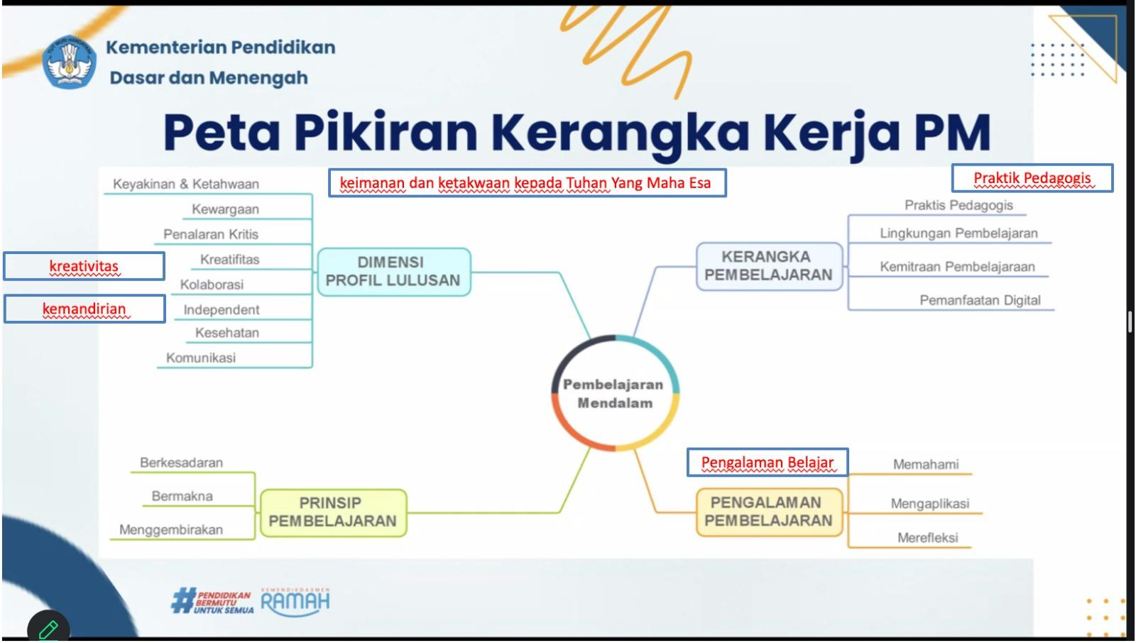
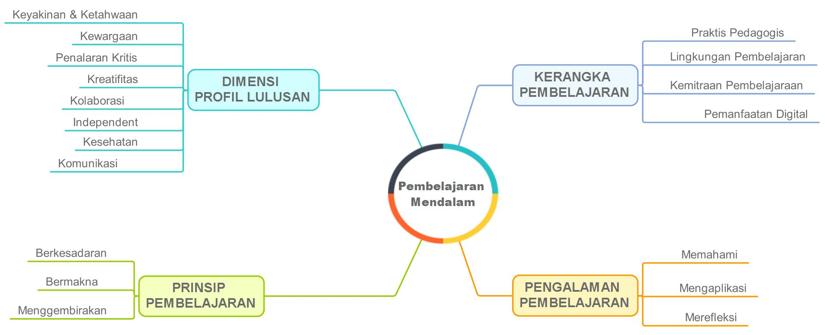
Kementerian Pendidikan
Dasar dan Menengah
Peta Pikiran Kerangka Kerja PM
Notes:
mohon diganti dengan ini

Slide 28
02
Peran Pola Pikir Bertumbuh dalam Pembelajaran Mendalam

Slide 29
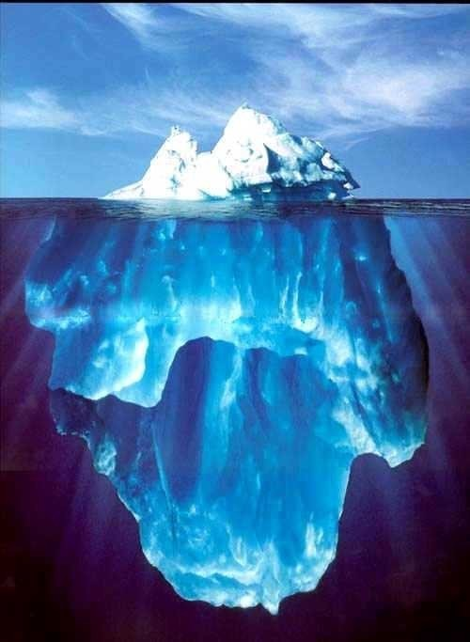
Kementerian Pendidikan
Dasar dan Menengah
Surface Learning – GM – Deep Learning
Berpindah dari Surface Learning ibarat keluar dari Zona Nyaman yang harus melewati Zona Ketakutan agar bisa masuk ke Deep Learning yaitu Zona Pembelajaran. Oleh karena itu, Growth Mindset dibutuhkan agar bisa “menghilangkan” rasa takut untuk berhadapan dengan hambatan, tantangan dan kesulitan.
Surface Learning
Growth Mindset
Deep Learning

Slide 30

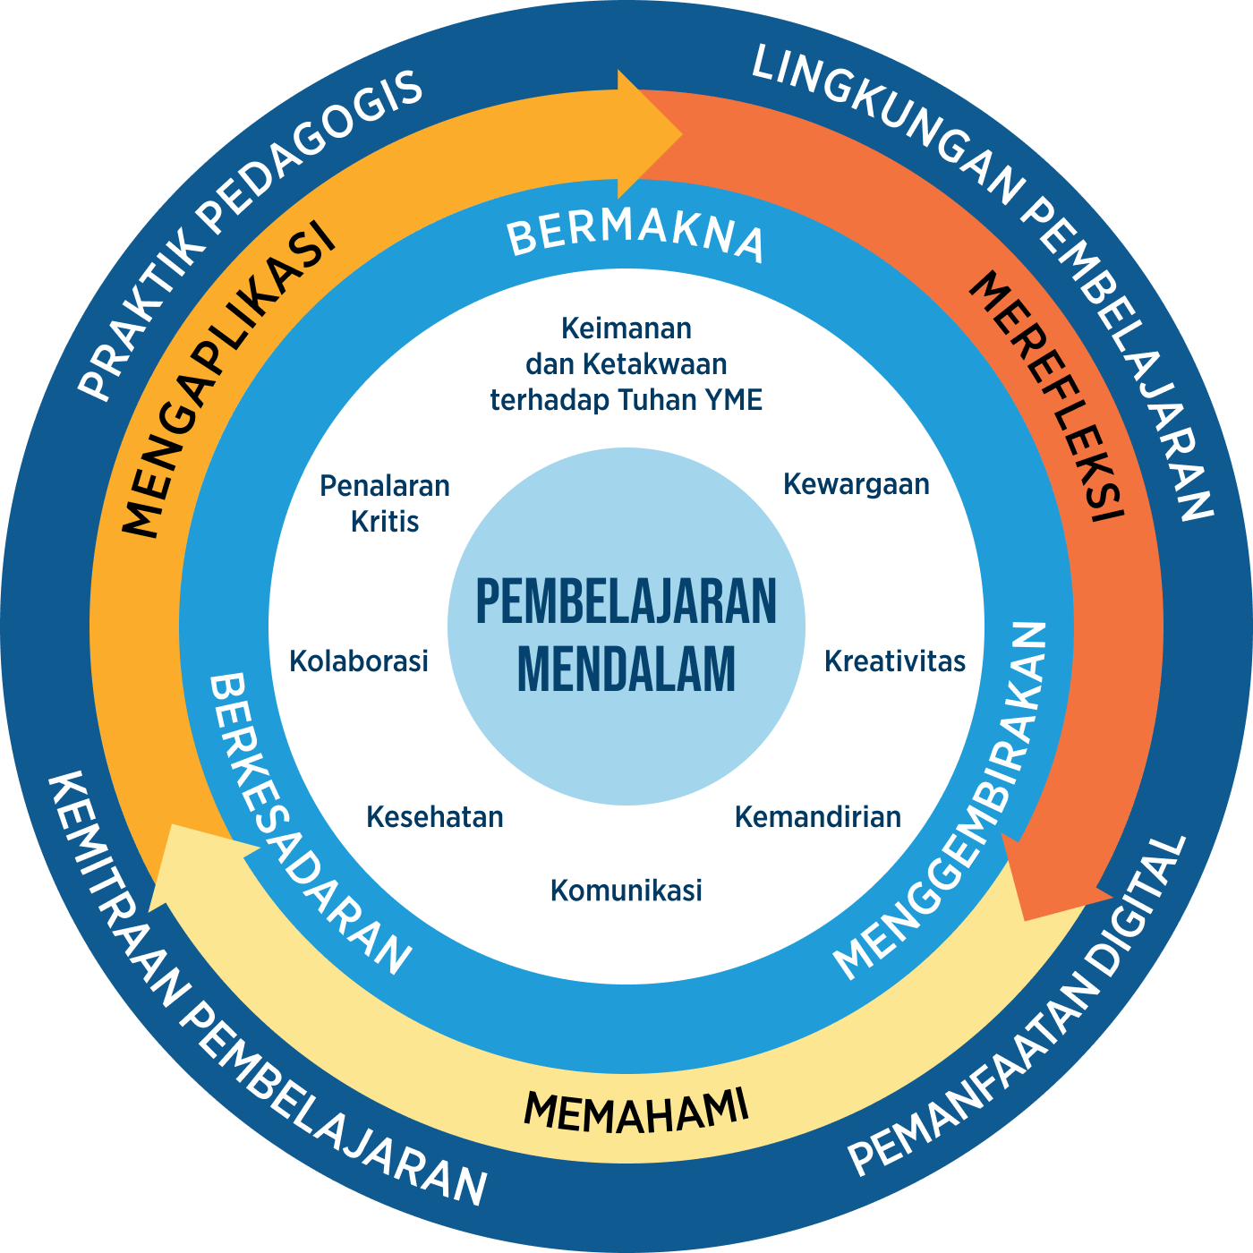
Kementerian Pendidikan
Dasar dan Menengah
Dimensi Profil Lulusan
Dimensi profil lulusan merupakan fokus profil lulusan yang akan dicapai yaitu keimanan dan ketakwaan terhadap Tuhan YME, kewargaan, kreativitas, penalaran kritis, kolaborasi, kemandirian, kesehatan, dan komunikasi
Prinsip Pembelajaran
Prinsip Pembelajaran merupakan dasar karakteristik pembelajaran mendalam yaitu berkesadaran, bermakna, menggembirakan
Pengalaman Belajar
Pengalaman belajar sebagai proses yang dialami peserta didik dalam pembelajaran yaitu memahami, mengaplikasi, merefleksi
Kerangka Pembelajaran
Kerangka pembelajaran sebagai panduan sistematis dalam menyusun desain pembelajaran, yaitu praktik pedagogis, kemitraan pembelajaran, lingkungan pembelajaran, dan pemanfaatan digital
Empat Kerangka Pembelajaran diadaptasi dari Four Elements of Learning Design
©️ copyright 2018 Education in Motion (New Pedagogies for Deep Learning) https://deep- learning.global

Slide 31

Kementerian Pendidikan
Dasar dan Menengah
Kerangka Pembelajaran | Peran Pola Pikir Bertumbuh
Praktik Pedagogis | Penggunaan model dan metode pembelajaran yang berfokus pada pemecahan masalah yang kontekstual, kolaboratif, serta eksplorasi banyak ide-ide pasti akan sering berhadapan dengan berbagai hambatan, tantangan dan kesulitan yang sangat membutuhkan PBB. Selain itu, penggunaan Peta Pikiran juga akan sangat berguna dalam praktik ini sebab bisa memvisualisasikan proses belajar.
Lingkungan Pembelajaran | Pengembangan Budaya Belajar demi menciptakan iklim belajar yang kondusif serta bisa memotivasi murid untuk bereksplorasi dan kolaborasi sangat membutuhkan PPB karena murid membutuhkan keyakinan yang kuat bahwa lewat eksplorasi dan kolaborasi mereka bisa tumbuh dan berkembang.
Kemitraan Pembelajaran | Pembentuk kemitraan lewat hubungan yang kuat antara guru dan murid, guru dan orangtua serta guru dan guru sangat membutuhkan PBB karena dibutuhkan adanya “saling percaya” dari setiap pihak yang terlibat.
Pemanfaatan Digital | Pemanfaatkan media digital sangat membutuhkan Digital Mindset agar terbentuk keyakinan bahwa manusia dan mesin tidak harus bersaing tapi harus berkolaborasi karena bisa saling memperkuat.

Slide 32
Kementerian Pendidikan
Dasar dan Menengah
Pengalaman Belajar | Peran Pola Pikir Bertumbuh
Memahami | Dalam proses memahami murid sering berhadapan dengan berbagai tantangan dan kesulitan sehingga butuh PPB agar mereka mau bertahan serta terus mencoba.
Mengaplikasi | Dalam tahap ini penalaran kritis dan kreativitas sangat dibutuhkan sebab menghubungkan materi dengan kehidupan khususnya untuk pemecahan masalah nyata yang butuh PPB agar murid tidak takut dengan berbagai kendala yang terjadi.
Merefleksi | Dalam tahap inilah peran PPB sangat besar sebab murid akan diajak untuk memahami apa tujuan dari pembelajaran ini dan sejauh mana tujuan ini telah tercapai, serta mengeksplorasi kekuatan, tantangan, dan mencari area yang perlu diperbaiki.
PENGALAMAN BELAJAR

Slide 33
Kementerian Pendidikan
Dasar dan Menengah
Prinsip Pembelajaran | Peran Pola Pikir Bertumbuh
Berkesadaran | Dengan PPB murid akan sadar bahwa belajar adalah sebuah proses yang di dalamnya akan selalu ada tantangan, hambatan dan kesulitan yang harus dihadapi. Bahkan seringkali murid melakukan kesalahan bahkan mengalami kegagalan agar terbentuk Learning Mindset.
Bermakna | Peran PPB agar seorang bisa menjadi pembelajar sepanjang hayat (lifelong learner) yang berguna dalam menghadapi berbagai kendala itu dianggap sebagai sebuah “peluang” untuk memperoleh pengetahuan dan ketrampilan yang berguna.
Menggembirakan | Pembelajaran yang menggembirakan membutuhkan PPB agar bisa tercipta suasana belajar yang positif, dan menantang serta menyenangkan, dan memotivasi dan siap menghadapi tantangan.
PRINSIP PEMBELAJARAN

Slide 34
Tambahkan 8 Profil Lulusan
keimanan dan ketakwaan terhadap Tuhan YME
Kewargaan
kreativitas
penalaran kritis
kolaborasi
kemandirian
kesehatan
komunikasi
Kementerian Pendidikan
Dasar dan Menengah
Profil Lulusan | Peran Pola Pikir Bertumbuh
Kreativitas | Dalam mengembangkan ide yang kreatif, unik dan baru akan selalu berhadapan dengan berbagai tantangan dan kesulitan yang membutuhkan PPB agar bisa terus mencoba.
Penalaran Kritis | Seperti halnya dengan kreativitas, agar mampu berpikir kritis maka PPB sangat dibutuhkan sebab mengevaluasi dan menganalisis berbagai ide yang ada merupakan sebuah proses yang butuh kesabaran dan kegigihan.
Komunikasi | Agar mampu berinteraksi dengan orang lain, berbagi serta mempertahankan pendapat, menyampaikan sudut pandang yang beragam membutuhkan PPB sehingga proses komunikasi berjalan dengan efektif sebab didasari oleh keyakinan oleh kedua pihak.
Kolaborasi | Seperti halnya dengan komunikasi, agar mampu berkolaborasi maka PPB dapat berperan dalam membentuk hubungan yang baik dan kuat dalam sebuah tim.
Kemandirian | Mandiri adalah salah satu ciri dari PPB sebab butuh keyakinan diri yang tinggi bahwa segala sesuatunya bisa dikuasai lewat proses belajar dan berusaha.
Notes:
Tambahkan 8 dimensi lulusan

Slide 35
03
Peran Pola Pikir Bertumbuh dalam Kreativitas

Slide 36
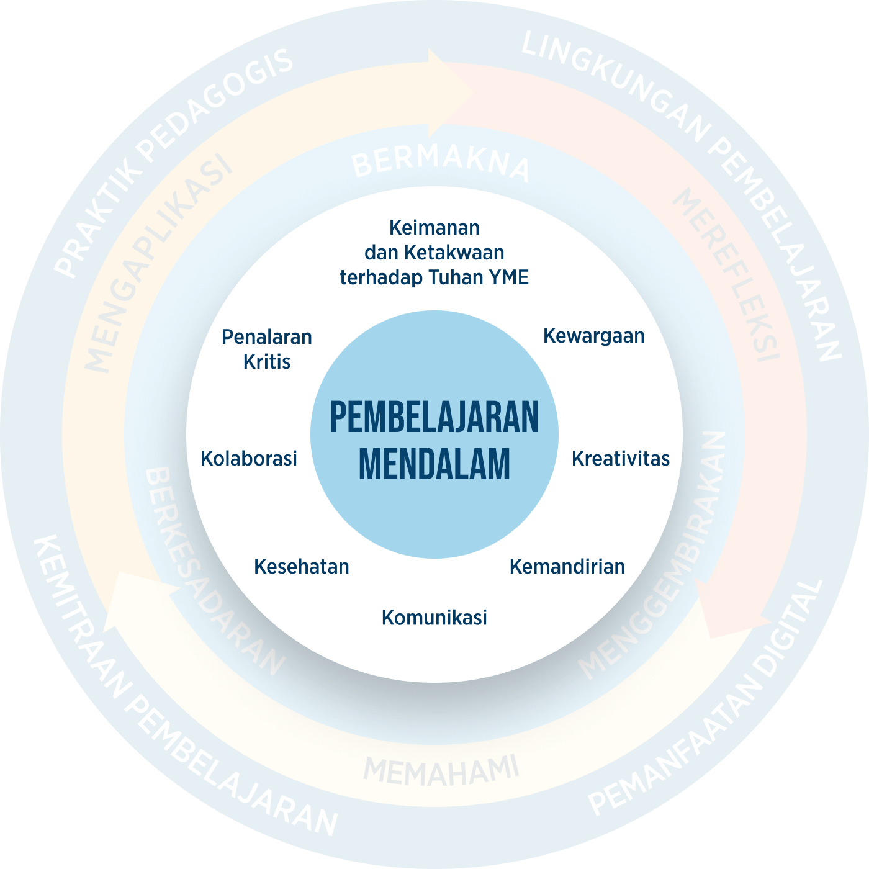




Kementerian Pendidikan
Dasar dan Menengah
1
Keimanan dan Ketakwaan terhadap Tuhan YME
Individu yang memiliki keyakinan teguh akan keberadaan Tuhan YME dan menghayati serta mengamalkan nilai-nilai spiritual dalam kehidupan sehari-hari.
2
Kewargaan
Individu yang memiliki rasa cinta tanah air serta menghargai keberagaman budaya, mentaati aturan dan norma sosial dalam kehidupan bermasyarakat, memiliki kepedulian dan tanggung jawab sosial, serta berkomitmen untuk menyelesaikan masalah nyata yang berkaitan dengan keberlanjutan kehidupan, lingkungan, dan harmoni antarbangsa dalam konteks kebhinekaan global.
3
Penalaran Kritis
Individu yang mampu berpikir secara logis, analitis, dan reflektif dalam memahami, mengevaluasi, serta memproses informasi untuk menyelesaikan masalah.
4
Kreativitas
Individu yang mampu berpikir secara inovatif, fleksibel, dan orisinal dalam mengolah ide atau informasi untuk menciptakan solusi yang unik dan bermanfaat.

Slide 37

Kementerian Pendidikan
Dasar dan Menengah
Kreativitas
Pembelajaran Mendalam merupakan kombinasi dari 3 komponen yaitu :
Penguasaan (mastery) : mengembangkan pengetahuan dan ketrampilan dalam area yang dipelajari,
Identitas (identity) : merupakan proses untuk menjadi lebih bermakna dalam berpikir tentang diri sendiri yang melakukan tugas itu dan mampu berpindah dari konsep tentang diri sendiri dari : Saya seseorang yang sedang belajar menjadi Saya adalah seorang pembelajar
Kreativitas (creativity) : bukan sekedar mendengar atau memahami sebuah pengetahuan tapi harus mampu untuk “menciptakan” sesuatu dari pengetahuan itu

Slide 38
Kementerian Pendidikan
Dasar dan Menengah
SIKLUS I – K - I
Kreatifitas
  Melakukan hal yang sama secara berulang
  Melakukan hal yang baru dan lebih baik
  Memikirkan hal-hal baru yang lebih baik
Iterasi
Inovasi

Slide 39
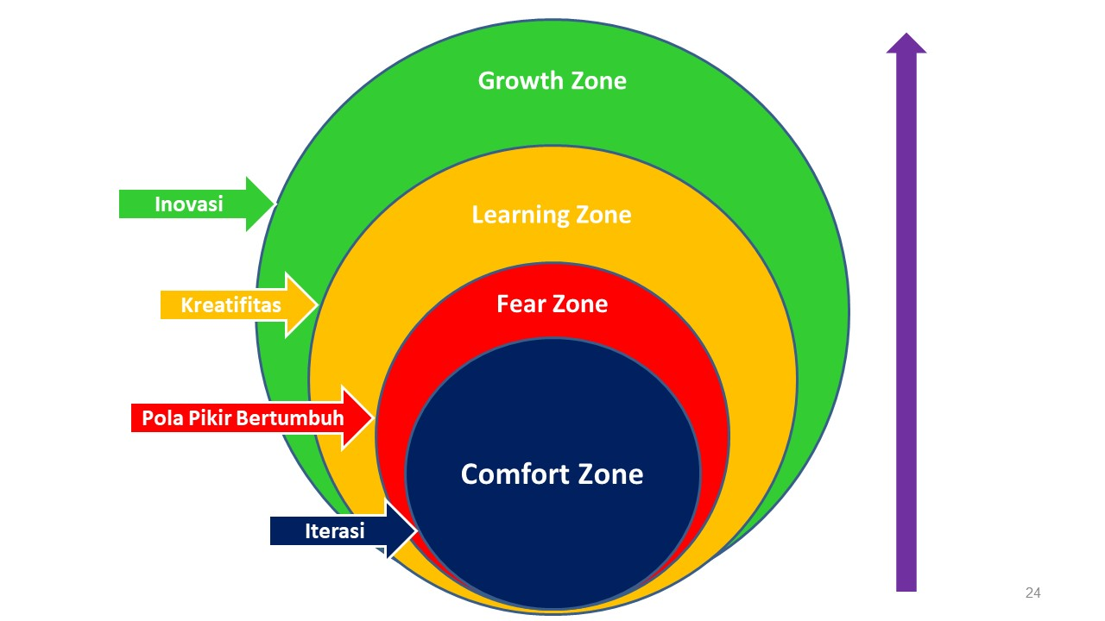
Kementerian Pendidikan
Dasar dan Menengah
Zona Kehidupan

Slide 40
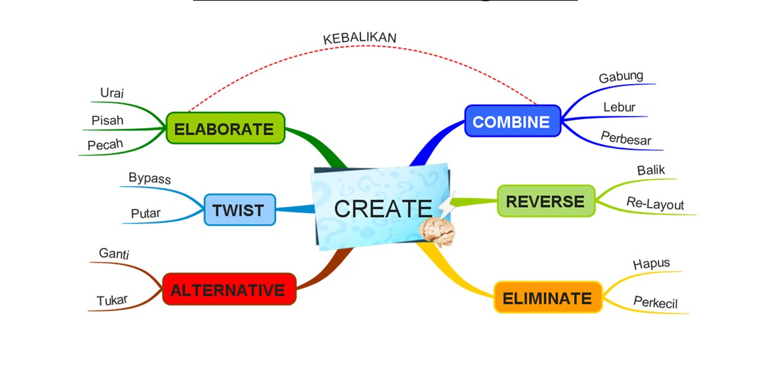
Kementerian Pendidikan
Dasar dan Menengah
Alat Berpikir Kreatif : CREATE

Slide 41
04
Peran Pola Pikir Bertumbuh dalam Pengetahuan Nilai & Karakter

Slide 42
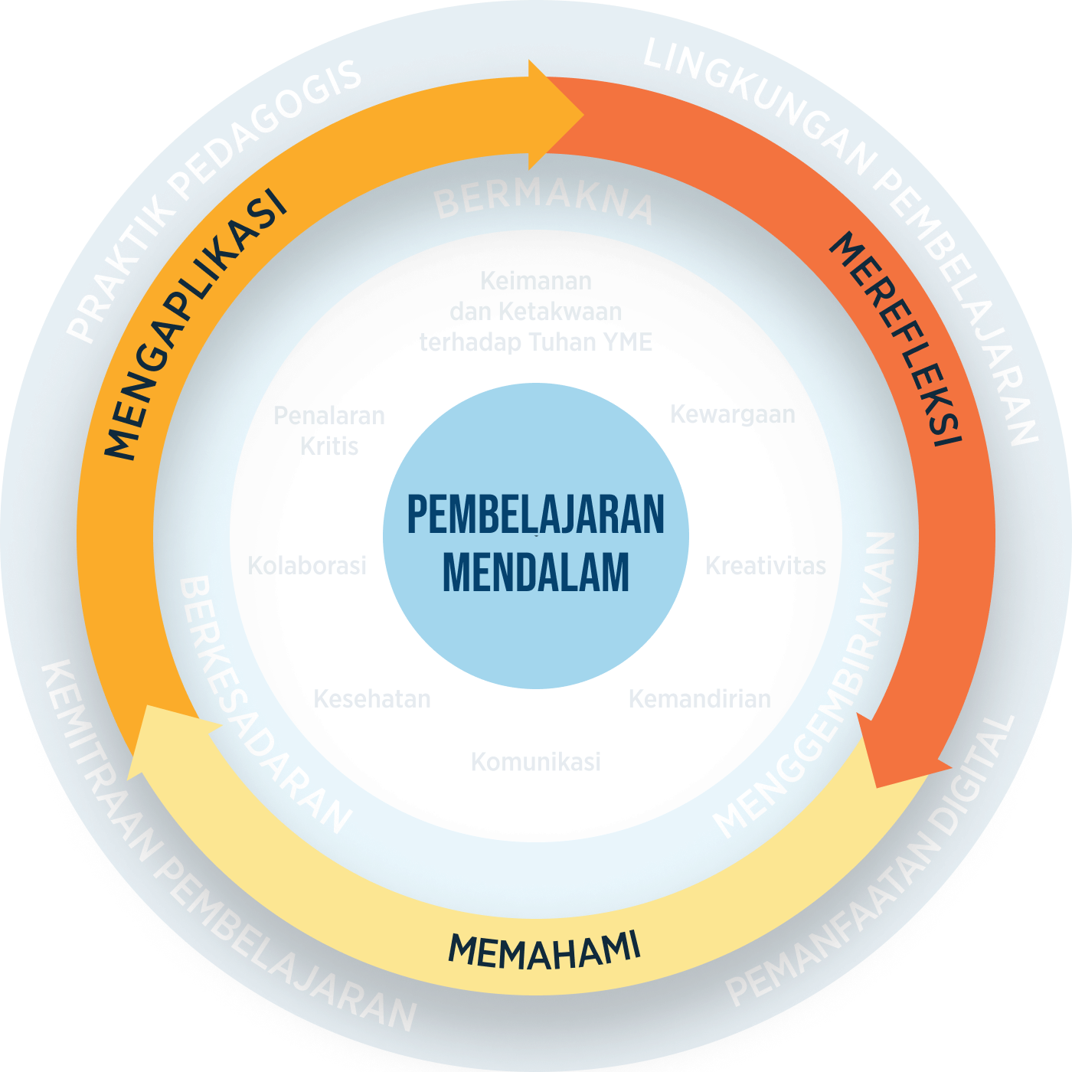

Kementerian Pendidikan
Dasar dan Menengah
Pengalaman belajar dilakukan secara bertahap untuk mencapai level PM
  Pengetahuan Esensial
  Pengetahuan Aplikatif
  Pengetahuan Nilai dan Karakter
Pendalaman Pengetahuan
Regulasi Diri

Slide 43
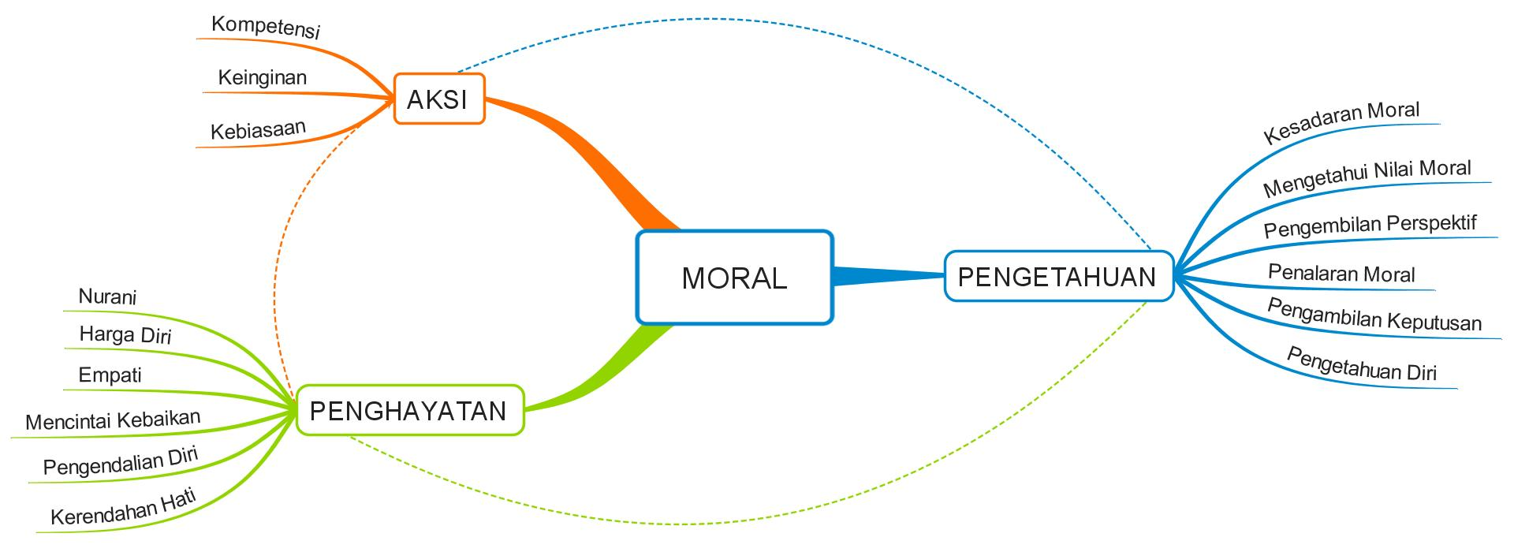
Kementerian Pendidikan
Dasar dan Menengah
Komponen Karakter

Slide 44
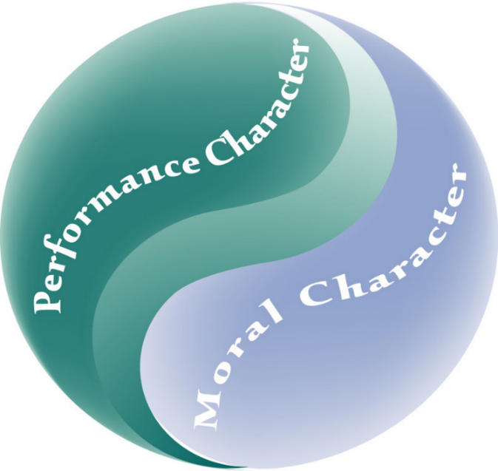
Kementerian Pendidikan
Dasar dan Menengah
Dua Bagian Karakter
Lickona dan Davidson membuat “definisi baru” dari karakter yaitu:
Karakter Performa : untuk meraih prestasi yang tinggi.
Karakter Moral : untuk berbuat baik dan benar.

Slide 45
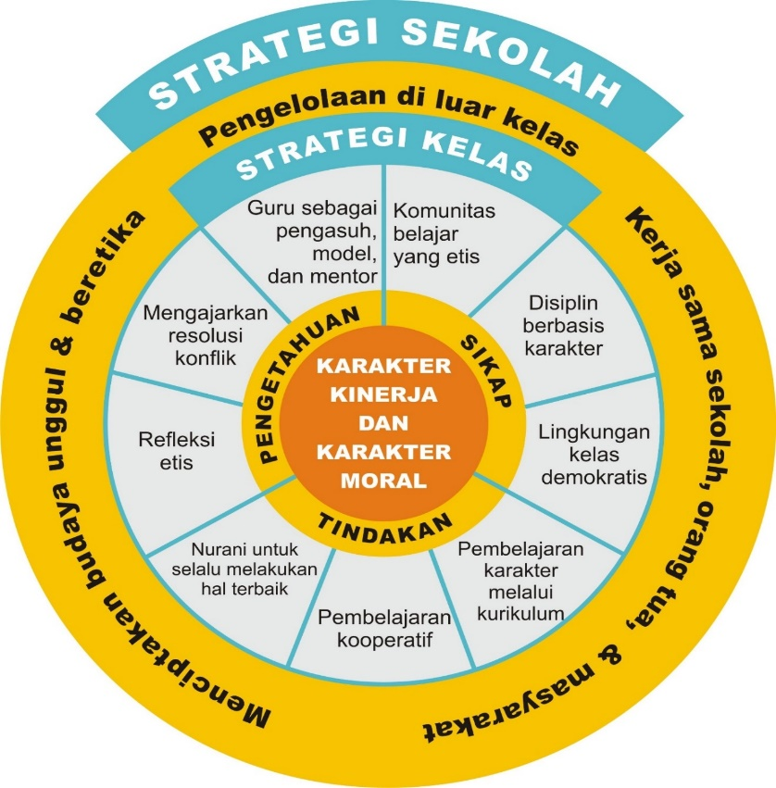
Kementerian Pendidikan
Dasar dan Menengah
Integrasi Karakter ke Akademik
Bagaimana kaitan dari materi yang diajarkan dengan kehidupan siswa sehari-harinya ?
Apa dampak positif atau manfaat yang diperoleh bila materi pelajaran itu diterapkan dengan baik dan benar ?
Sebaliknya, apa dampak negatif atau kerugian kalau sekiranya materi itu diterapkan secara tidak benar atau menyimpang dari yang seharusnya ?

Slide 46
05
Penugasan

Slide 47
Kementerian Pendidikan
Dasar dan Menengah
PENUGASAN
NO | PENUGASAN
P1 | Merangkum Konsep Pola Pikir Bertumbuh dalam bentuk Peta Pikiran
P2 | Membuat RPP : Penerapan Pola Pikir Bertumbuh dalam Pembelajaran Mendalam dalam bentuk Peta Pikiran

Slide 48
06
Kegiatan Pembelajaran

Slide 49
Kementerian Pendidikan
Dasar dan Menengah
KEGIATAN PEMBELAJARAN
No | Kegiatan Pembelajaran
KP1 | Pemetaan Profil Pola Pikir
KP2 | Dari Pola Pikir Tetap menjadi Pola Pikir Bertumbuh
KP3 | Intervensi Pola Pikir
KP4 | Integrasi Karakter ke dalam Akademik
KP5 | Merancang Proyek Inovasi

Slide 50





Kementerian Pendidikan
Dasar dan Menengah
TERIMA
KASIH

